Slide 1
Programarea orientată pe obiect 2
Patternul MVC. Componente si arhitectură.
Petic Mircea
petic.mircea@yahoo.com
www.facebook.com/mircea.petic

Slide 2
Definiția patternului de programare
Pattern-ul reprezintă o metodă eficientă de rezolvare a unor probleme de proiectare tipice, în particular, proiectarea programelor pentru calculatoare.
Pattern-ul nu reprezintă varianta finală a proiectului, care poate fi direct trecut în cod, ci, mai degrabă, un eșantion sau o descriere a metodei de rezolvare a prolemei, care ulterior poate fi utilizat în mai multe situații.

Slide 3
Patternul MVC
Model – View – Controller
Model – codul de program care face tot ceea de ce aplicația a fost elaborată. – logica de business;
View - conține cod care controlează lucru cu interfața grafică de exemplu Windows, pagini, mesaje etc. – interfața cu utilizatorul;
Controller – Orice acțiuni ale utilizatorilor vizând schimbarea modelului ar trebui procesate aici.

Slide 4
Acesta este principiul construirii arhitecturii unei aplicații mari în care este împărțită în trei părți.

Slide 5
Trei caracteristici ale MVC
logica programului (Model),
mecanism pentru afișarea tuturor datelor programului către utilizator (View),
procesarea intrărilor / acțiunilor utilizatorului (Controller).

Slide 6
MVC conține trei grupuri de clase în care:
fiecare parte are propria destinație;
legăturile dintre clasele unui grup sunt destul de puternice;
conexiunile dintre grupuri sunt destul de slabe;
metodele de interacțiune dintre grupuri sunt destul de mult reglementate.

Slide 7
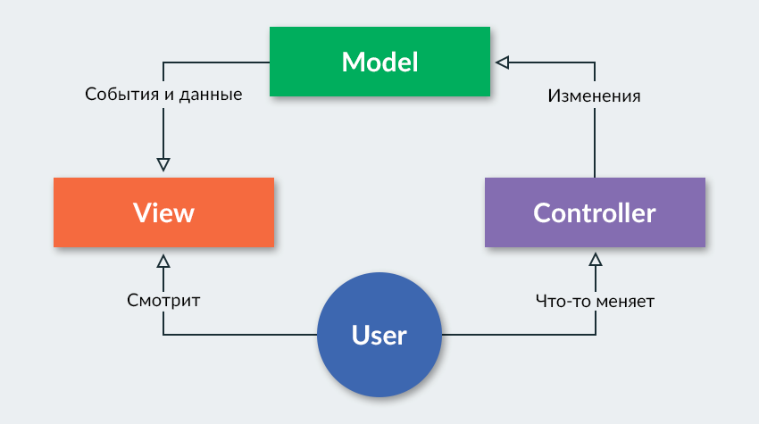
Schema de lucru pentru MVC

Slide 8
Caracterisiticile grupului Model
Model este cea mai independentă parte a sistemului.
Model nu depinde de View & Controller.
Modelul nu poate utiliza clase din secțiuni View & Controller

Slide 9
Caracterisiticile grupului View
View nu poate schimba modelul.
Clasele View pot accesa modelul pentru date sau evenimente

Slide 10
Caracterisiticile grupului Controler
Controler nu se ocupă cu afișarea datelor.
Controler-ul procesează acțiunile utilizatorului și schimbă modelul în conformitate cu acestea.

Slide 11
Exemplu simplu de program cu modelul MVC

Slide 12
Exemplu
Vom crea un obiect Student care să acționeze ca Model.
StudentView va fi o clasă View care poate tipări detaliile studentului pe consolă,
StudentController este clasa Controller responsabilă pentru stocarea datelor în obiectul Student și actualizarea vizualizării StudentView în consecință.

Slide 13
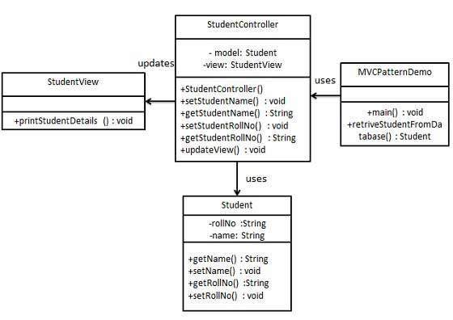
Diagrama UML a aplicației

Slide 14
Student.java
public class Student {
private String rollNo;
private String name;
public String getRollNo() {
return rollNo;
}
public void setRollNo(String rollNo) {
this.rollNo = rollNo;
}
public String getName() {
return name;
}
public void setName(String name) {
this.name = name;
}
}

Slide 15
StudentView.java
public class StudentView {
public void printStudentDetails(String studentName, String studentRollNo){
System.out.println("Student: ");
System.out.println("Name: " + studentName);
System.out.println("Roll No: " + studentRollNo);
}
}

Slide 16
StudentController.java
public class StudentController {
private Student model;
private StudentView view;
public StudentController(Student model, StudentView view){
this.model = model;
this.view = view;
}
public void setStudentName(String name){
model.setName(name);
}
public String getStudentName(){
return model.getName();
}
public void setStudentRollNo(String rollNo){
model.setRollNo(rollNo);
}
public String getStudentRollNo(){
return model.getRollNo();
}
public void updateView(){
view.printStudentDetails(model.getName(), model.getRollNo());
}
}

Slide 17
MVCPatternDemo.java
public class MVCPatternDemo {
public static void main(String[] args) {
//fetch student record based on his roll no from the database
Student model = retriveStudentFromDatabase();
//Create a view : to write student details on console
StudentView view = new StudentView();
StudentController controller = new StudentController(model, view);
controller.updateView();
//update model data
controller.setStudentName("John");
controller.updateView();
}
private static Student retriveStudentFromDatabase(){
Student student = new Student();
student.setName("Robert");
student.setRollNo("10");
return student;
}
}

Slide 18
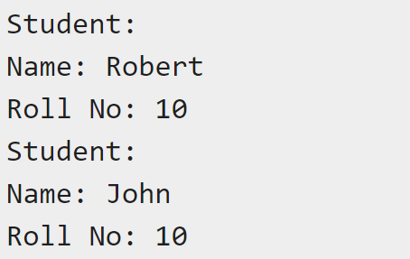
Rezultatul execuției

Slide 19
Linkuri utile:
https://www.tutorialspoint.com/design_pattern/mvc_pattern.htm
https://javarush.ru/quests/lectures/questcollections.level06.lecture01
https://www.youtube.com/watch?v=fBM78NJBS_A

